Slide 1
Інвентаризація та керування персонажем в рольовій грі

Slide 2
Функціональність
Створення нового персонажа з заданими характеристиками
Видалення персонажа
Додавання та видалення предметів до/з інвентаря персонажа
Зміна характеристик персонажа
Відображення інвентаря персонажа
Збереження даних у форматах JSON/XML

Slide 3
Класи
Персонаж (імена, рівень, здоров'я, сила, спритність, інтелект, інвентар)
Предмет (назва, тип, вартість, вага)
Гра (список персонажів, список предметів)

Slide 4
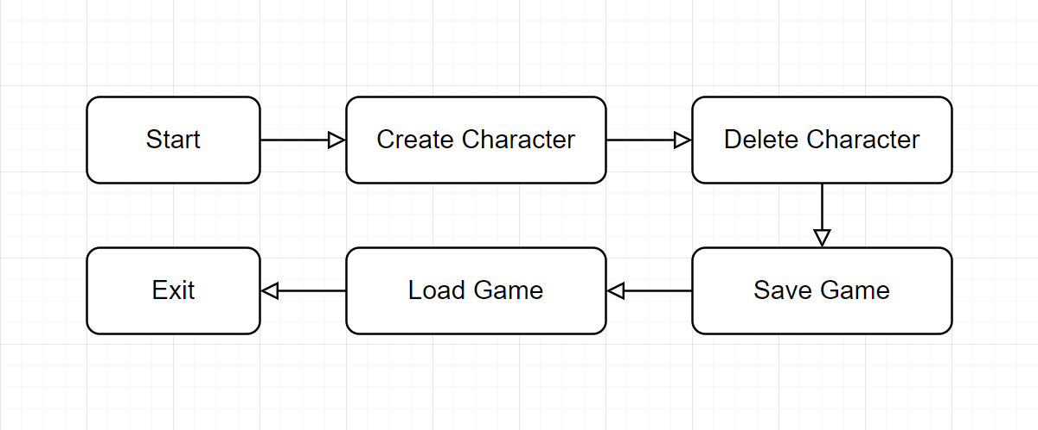
Діаграма алгоритму:

Slide 5
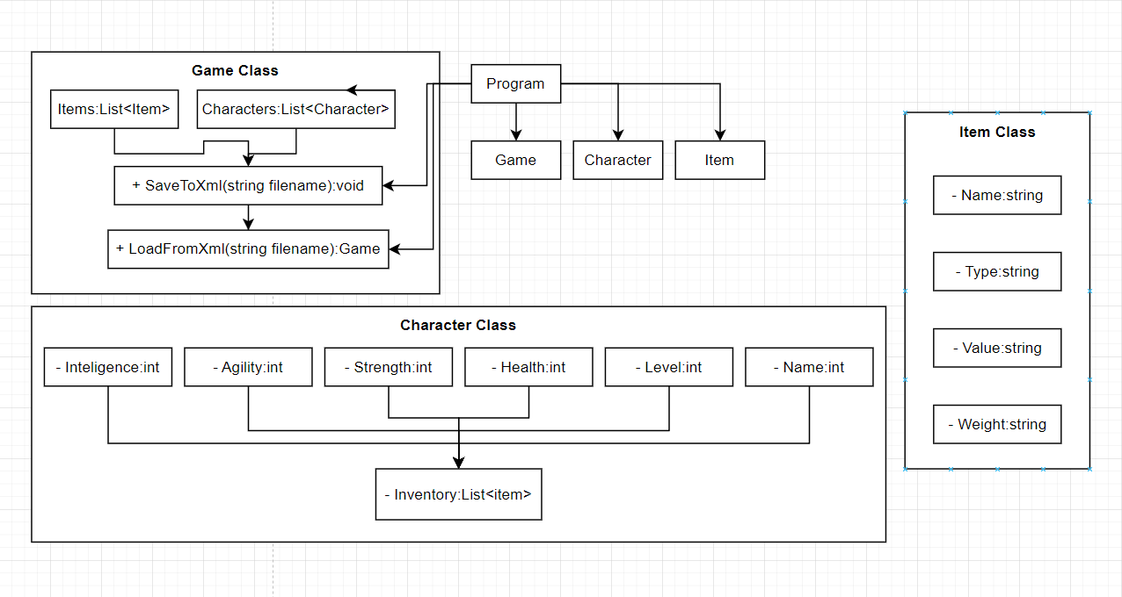
Діаграма класів:

Slide 6
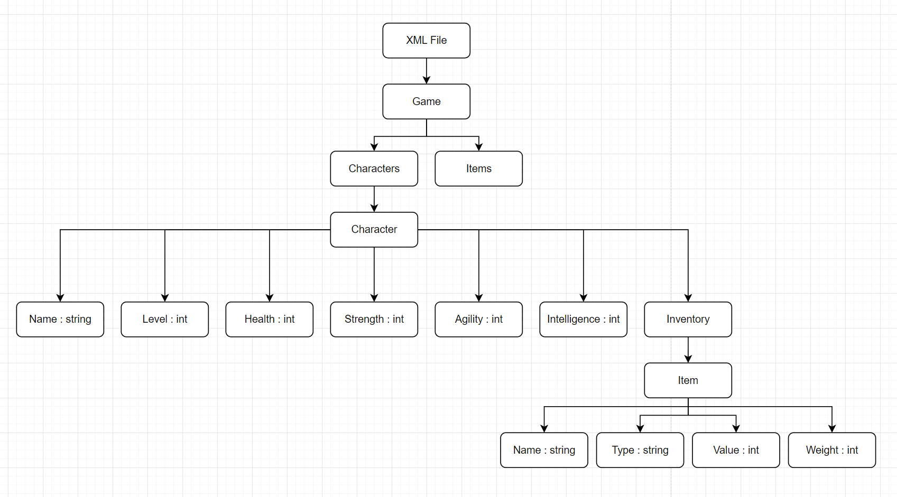
Діаграма XML:

